Slide 1
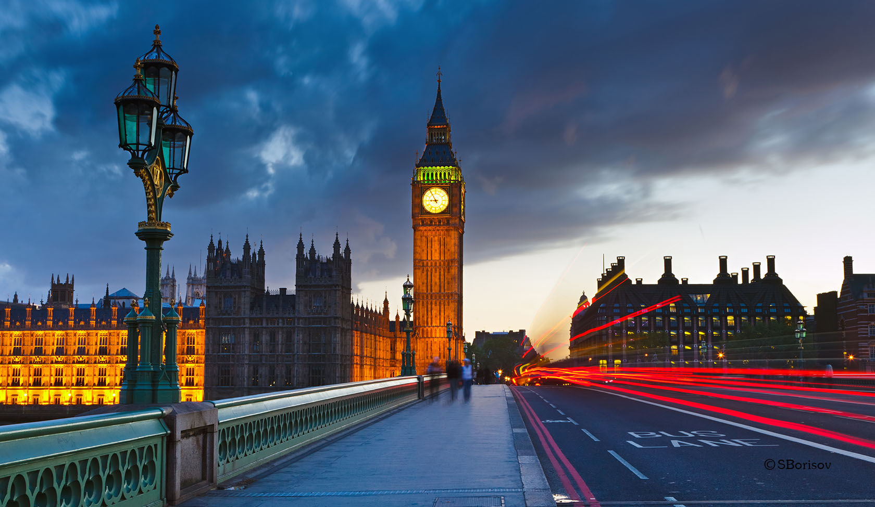
ГБПОУ МО «Орехово-Зуевский железнодорожный техникум имени В.И. Бондаренко»
Выполнила: студентка 1 курса
группы П-11 (159)
«Программирование в компьютерных системах»
Черябкина В.Н.
Руководитель проекта:
Дерягина В.А.

Slide 2

Музыка в Великобритании

Slide 3
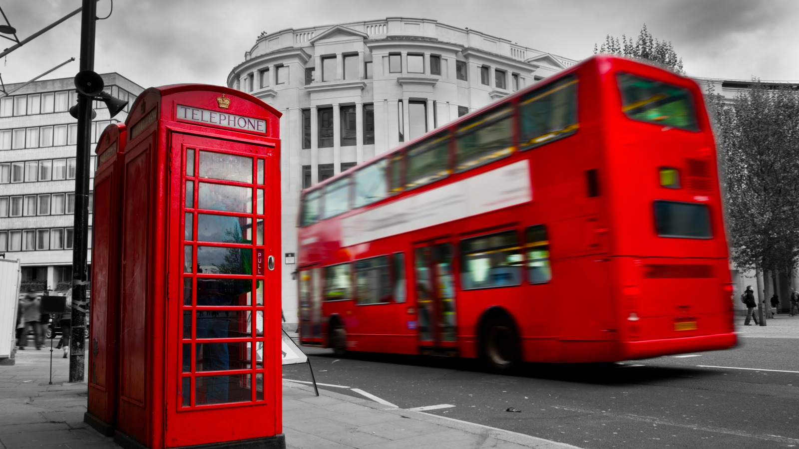
План
The Beatles
Pink Floyd
Artic Monkeys
The XX

Slide 4
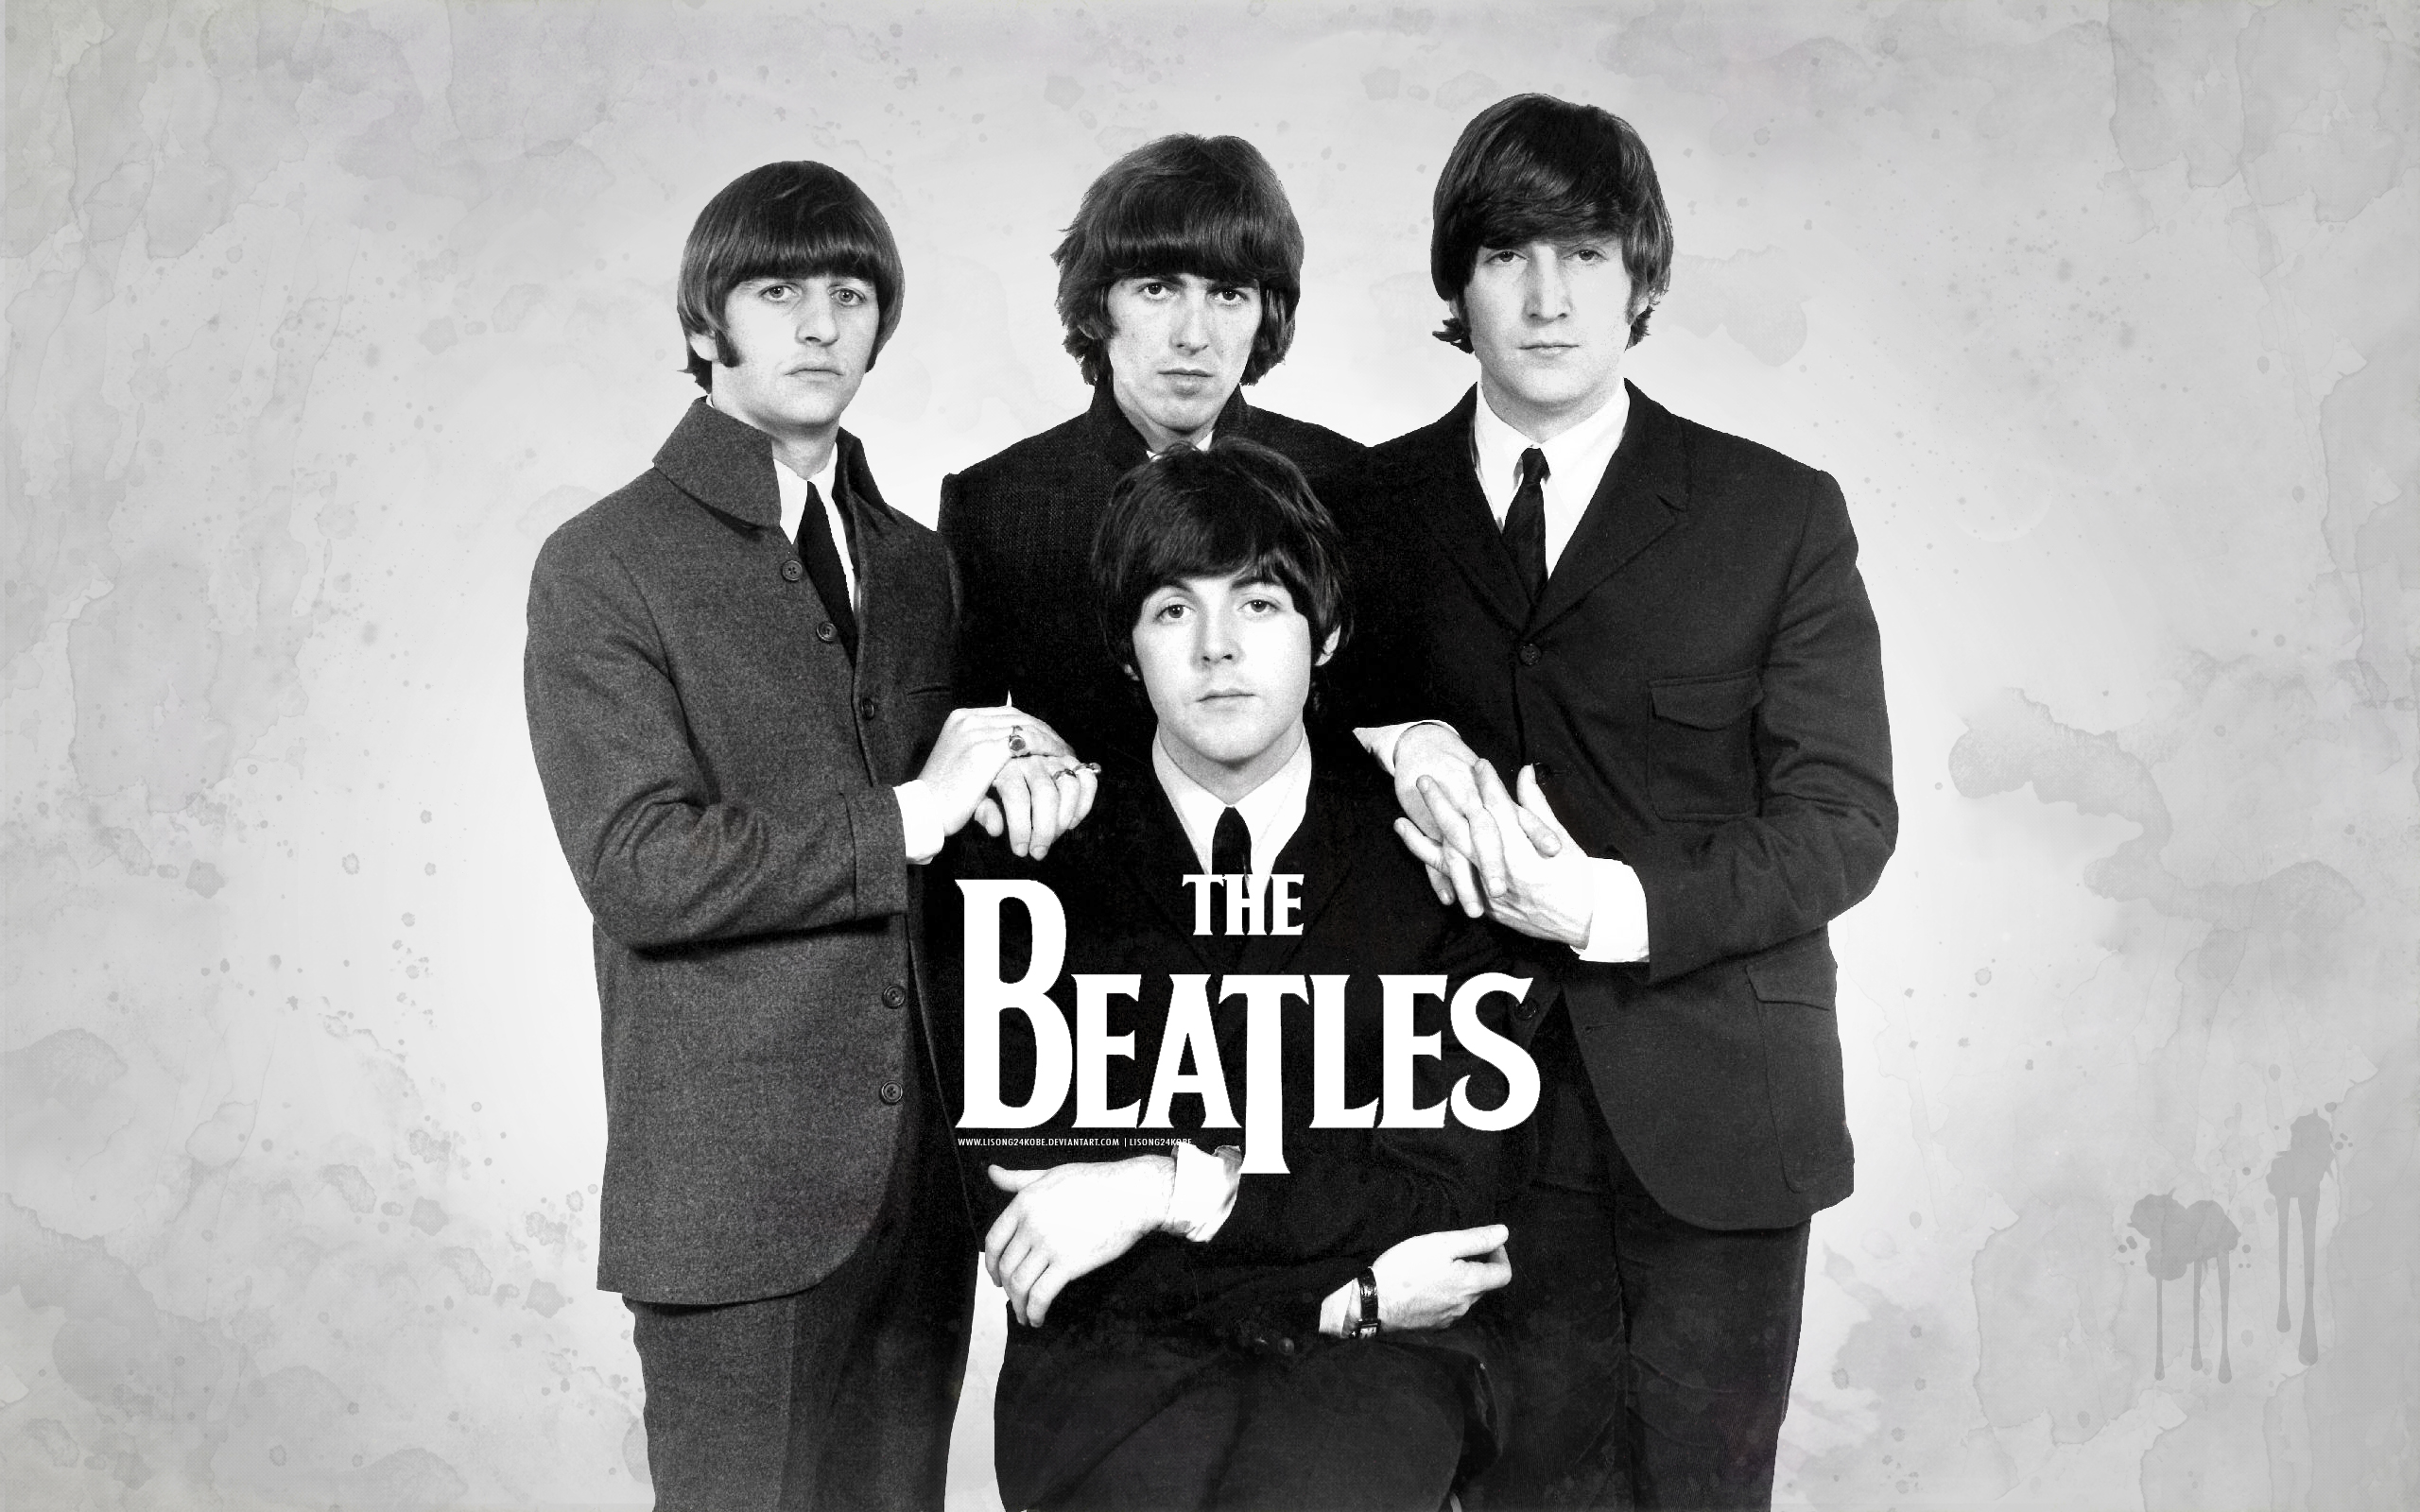
The Beatles

Slide 5
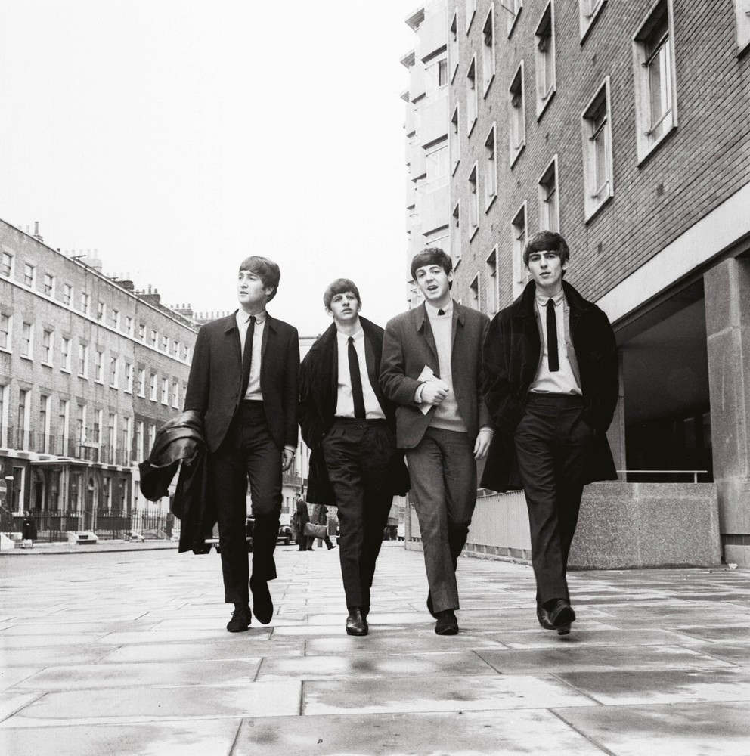
История
The Beatles («Битлз» отдельно участников ансамбля называют «битлами», также их называют «великолепной четвёркой» и «ливерпульской четвёркой») — британская рок-группа из Ливерпуля, основанная в 1960 году. Большинство композиций The Beatles созданы в соавторстве и подписаны именами Джона Леннона и Пола Маккартни. Дискография группы включает 13 официальных студийных альбомов, изданных в 1963—1970 годах, и 211 песен.

Slide 6

Основная информация
Жанры | рок, поп-музыка, мерсибит, рок-н-ролл, психоделический рок, хард-рок
Годы | 1960—1970
Страна | Великобритания
Город | Ливерпуль
Язык | английский, немецкий, французский, испанский, итальянский, португальский
Состав | Джон Леннон, Пол Маккартни, Джордж Харрисон, Ринго Старр
Временные участники | Стюарт Сатклифф, Пит Бест, Джимми Никол

Slide 7
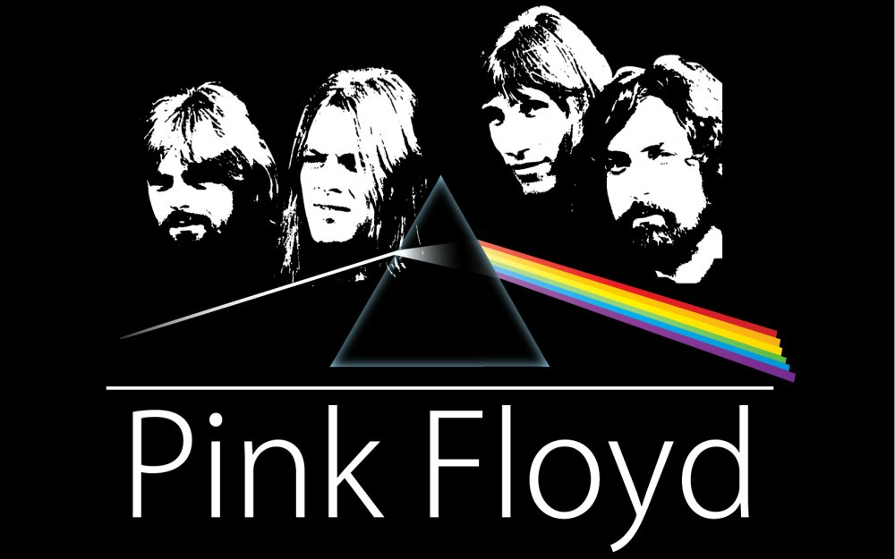

Slide 8

История
Pink Floyd — британская рок-группа, знаменитая своими философскими текстами, акустическими экспериментами, инновациями в оформлении альбомов и грандиозными шоу. Является одной из влиятельных и наиболее успешных групп в рок-музыке — 74,5 млн проданных альбомов в США (седьмое место), в мире же было продано около 300 млн (не считая сольных работ). Группа была основана в 1965 году однокурсниками по архитектурному факультету лондонского политехнического института.

Slide 9
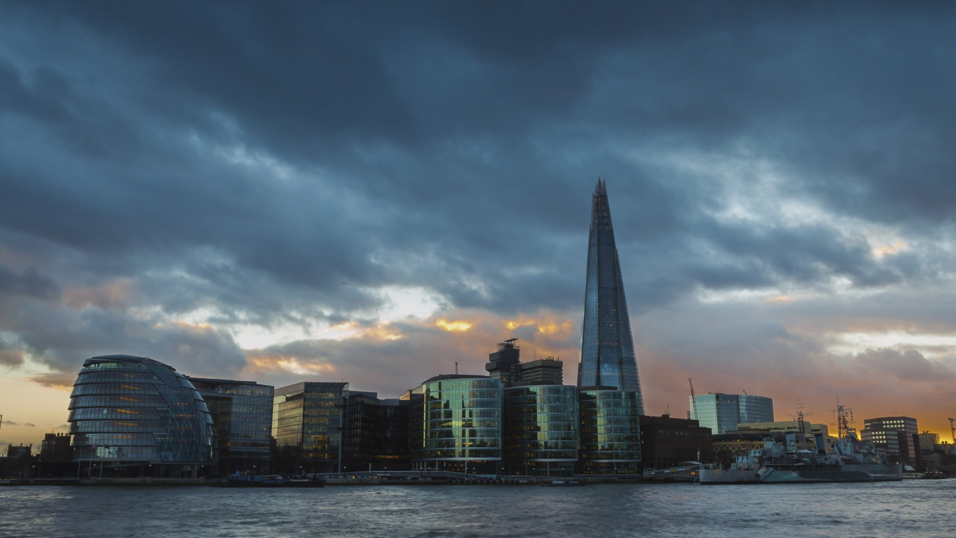
Основная информация
Жанры | Психоделический рок, Арт-рок, Спэйс-рок, Симфонический рок, Прогрессивный рок, Экспериментальный рок, Эйсид-рок
Годы | 1965—1995, 2005 2013—2015
Страна | Великобритания
Город | Лондон
Состав | Сид Барретт, Роджер Уотерс, Дэвид Гилмор, Ричард Райт, Ник Мэйсон

Slide 10


Slide 11
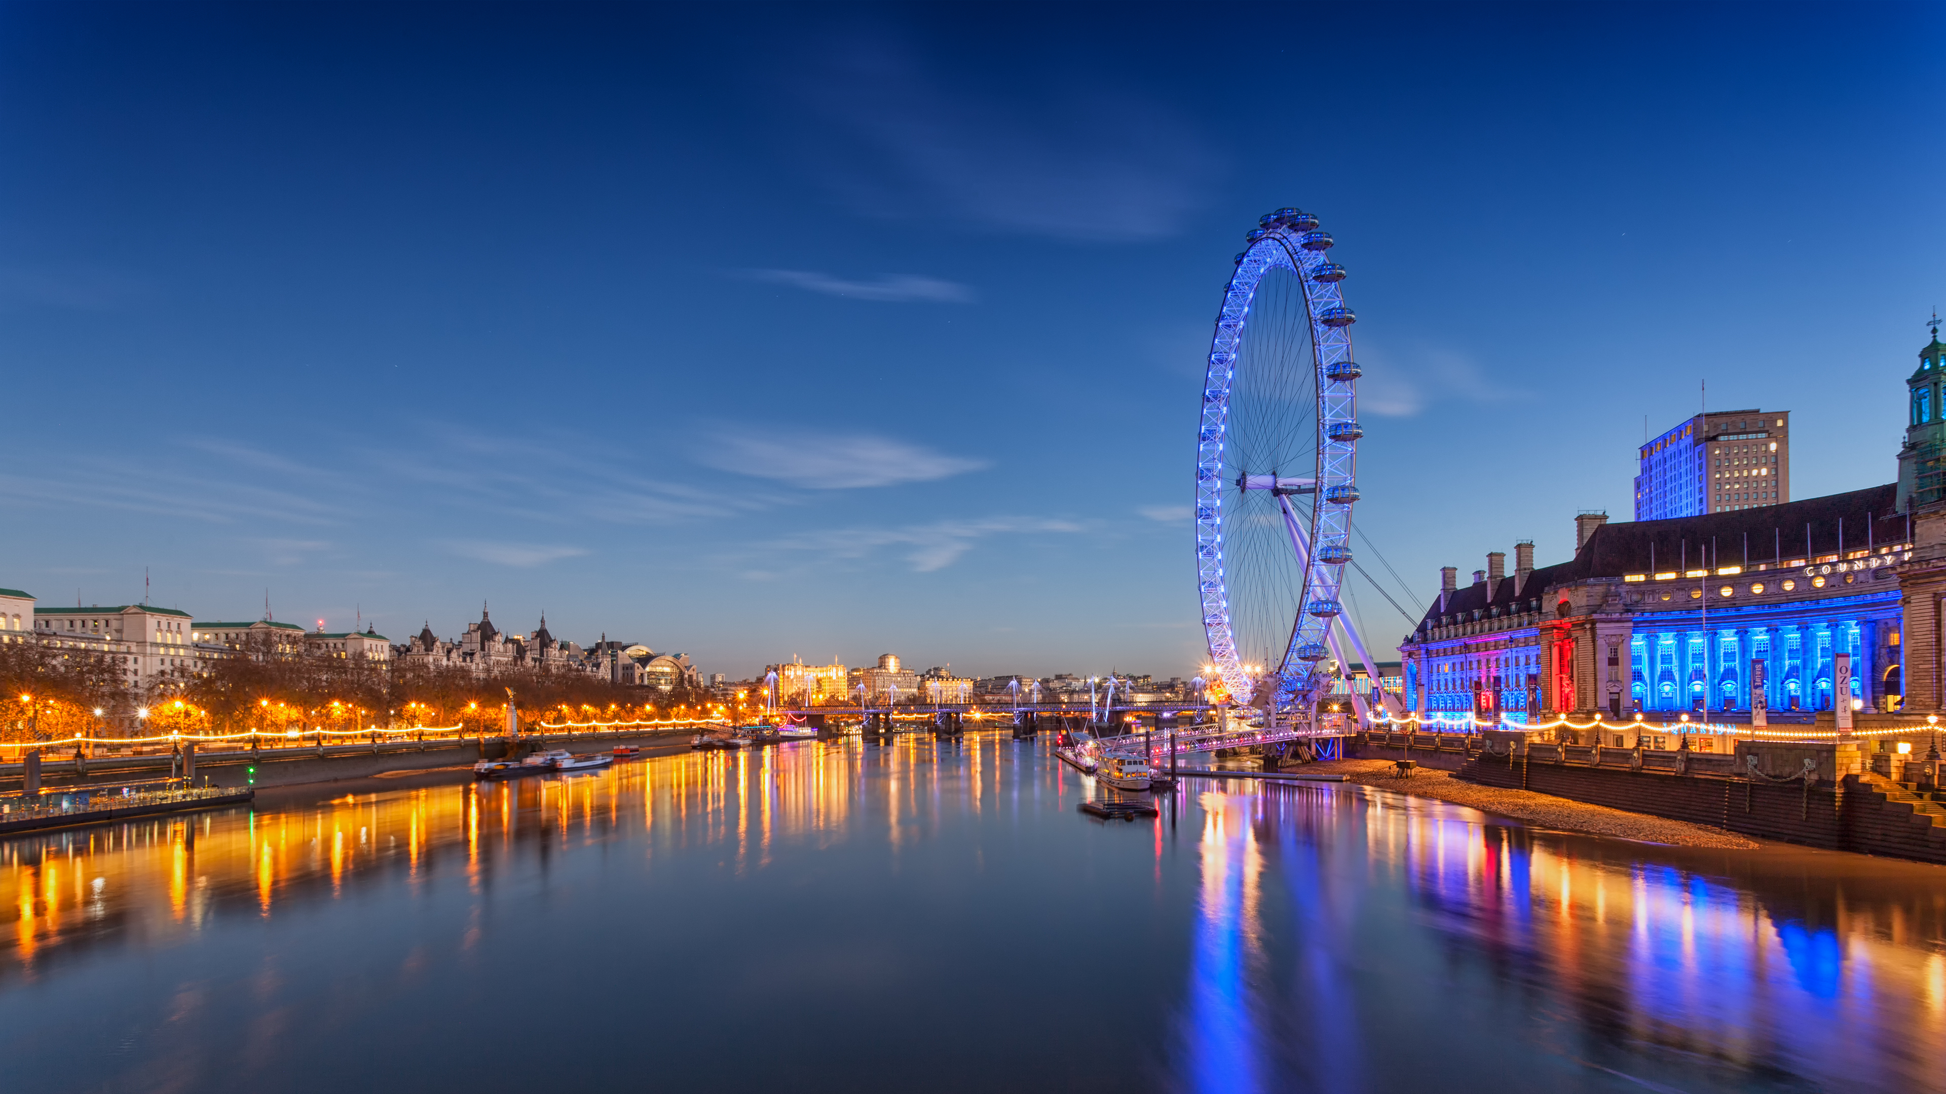
История
Arctic Monkeys — британская инди-рок-группа, сформированная в 2002 году в Хай Грин, пригороде Шеффилда. В настоящий момент состоит из вокалиста и гитариста Алекса Тёрнера, гитариста Джейми Кука, барабанщика Мэтта Хелдерса и бас-гитариста Ника О’Мэлли, сменившего ранее игравшего в группе Энди Николсона, который покинул группу в 2006 году, вскоре после выхода дебютного альбома. Группа выпустила пять студийных альбомов: Whatever People Say I Am, That’s What I’m Not (2006), Favourite Worst Nightmare (2007), Humbug (2009), Suck It and See (2011) и AM (2013), а также один концертный альбом At the Apollo (2008).

Slide 12

Основная информация
Жанры | инди-рок, психоделический рок, постпанк-ривайвл, гаражный рок
Годы | 2002 — настоящее время
Страна | Великобритания
Город | Шеффилд
Язык | английский
Состав | Алекс Тёрнер, Ник О’Мэлли, Джейми Кук, Мэтт Хелдерс
Бывшие участники | Энди Николсон

Slide 13
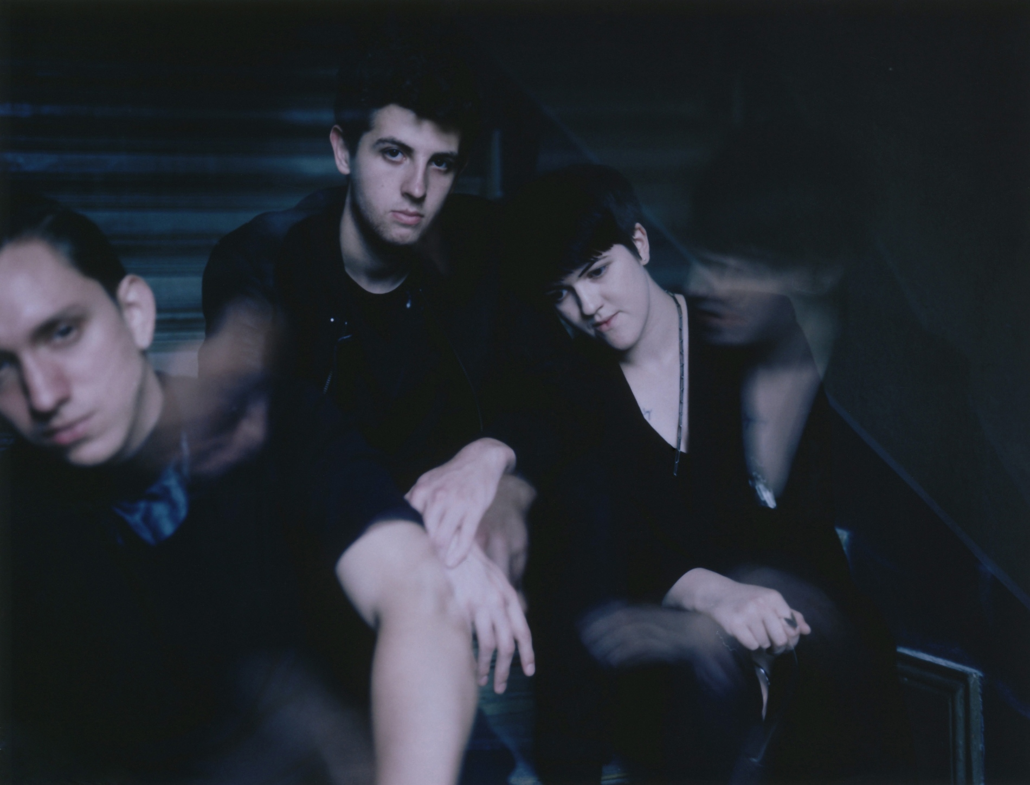
The XX

Slide 14
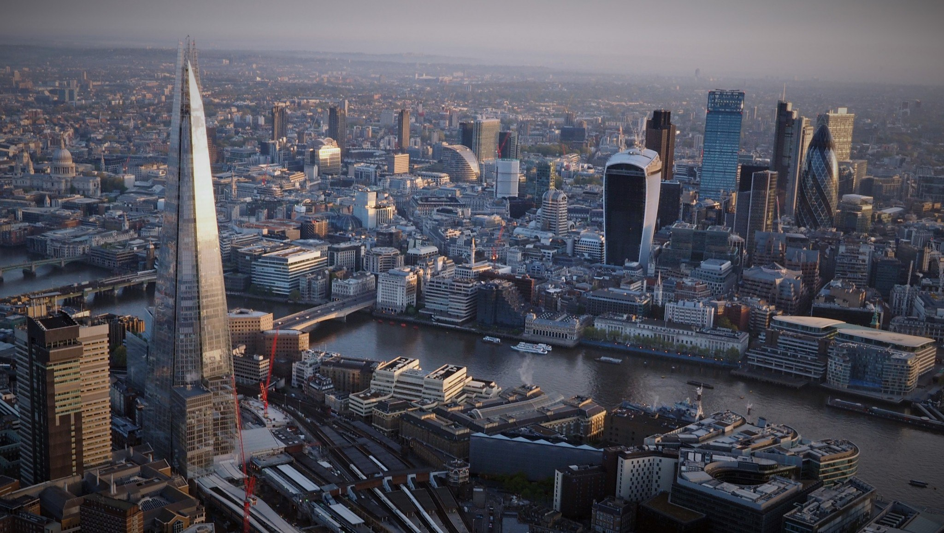
История
The XX — британская инди-поп-группа, образовавшаяся в 2005 году в Лондоне, Англия. Дебютный альбом группы XX получил высокие оценки музыкальных критиков и был номинирован на Mercury Prize, которую в итоге и получил 7 сентября 2010 года.На момент создания группы её участникам было по 20 лет, все они познакомились и учились вместе в лондонской средней школе Эллиота, в числе известных выпускников которой — Hot Chip, Burial и Four Tet. Группа попала на шестое место в списке The Future 50 List журнала NME.Дебютный альбом группы, XX, вышел 17 августа 2009 года в Великобритании на лейбле Young Turks Records.Первый сингл с альбома, «Crystalised», фигурировал на британском iTunes, как «Сингл недели».

Slide 15
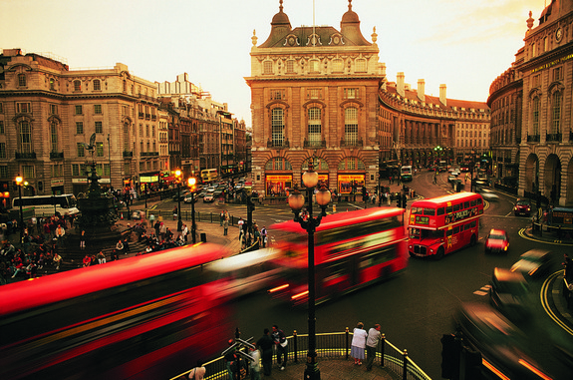
Основная информация
Жанры | инди-поп, постпанк-ривайвл, дрим-поп
Годы | 2005 — н.в
Страна | Великобритания
Город | Лондон
Язык | английский
Состав | Роми Мэдли Крофт, Оливер Сим, Джейми Смит
Бывшие участники | Бария Куреши

Slide 16

Спасибо за внимание!

Slide 17

Список использованных источников:
1. The_Beatles [Электронный ресурс] // Википедия – свободная энциклопедия. –
Режим доступа: http://ru.wikipedia.org/wiki/The_Beatles
2. Pink_Floyd [Электронный ресурс] // Википедия – свободная энциклопедия. -
Режим доступа: https://ru.wikipedia.org/wiki/Pink_Floyd
3. Arctic_Monkeys [Электронный ресурс] // Википедия – свободная энциклопедия. -
Режим доступа: https://ru.wikipedia.org/wiki/Arctic_Monkeys
4. The_xx [Электронный ресурс] // Википедия – свободная энциклопедия. -
Режим доступа: https://ru.wikipedia.org/wiki/The_xx

